Slide 1
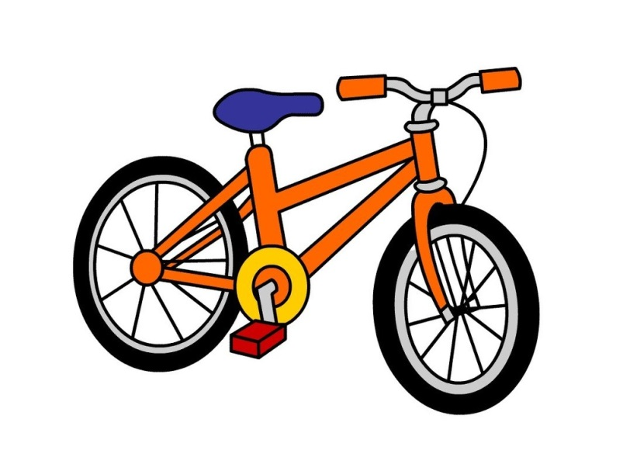
«Мой друг велосипед!»
СП «Детский сад комбинированного вида «Ягодка» МБДОУ «Детский сад «Планета детства» комбинированного вида»
Подготовила: воспитатель Кувакина Т.Н.

Slide 2
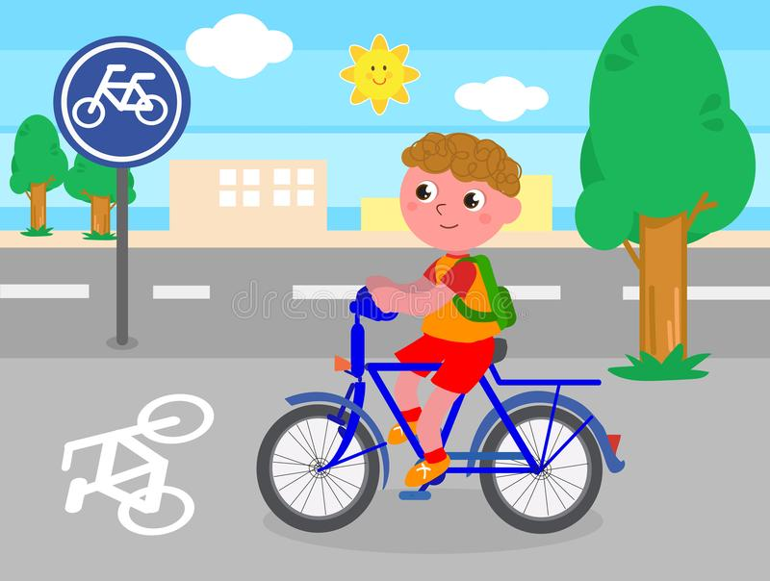
Цель
Формирование у детей старшего дошкольного возраста первоначальных знаний о правилах безопасного поведения во время катания на велосипеде, прививать любовь к велоспорту.

Slide 3
Задачи:
Закрепить знания детей старшего дошкольного возраста о правилах дорожного движения; об элементарных правилах езды на велосипеде, о мерах безопасности езды на велосипеде.
Развивать внимание, наблюдательность при выполнении задания; смелость, ловкость, быстроту, умение ориентироваться в пространстве ,активизировать словарь по теме.
Воспитывать у детей культуру поведения с целью предупреждения детского дорожно-транспортного травматизма; уважительное отношение к правилам дорожного движения.
Создавать положительную эмоциональную атмосферу.

Slide 4
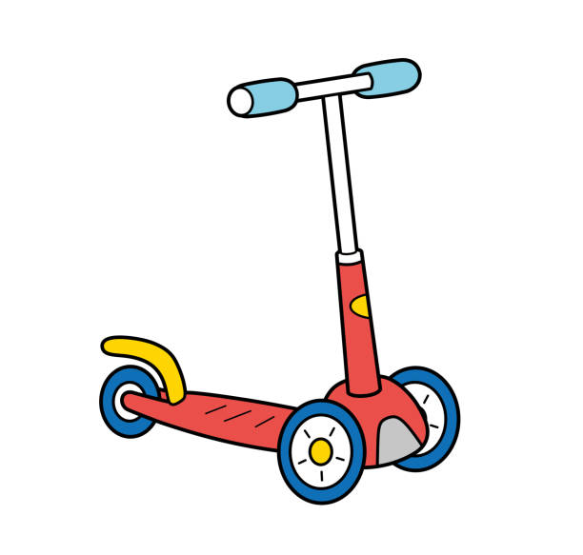
Участники: дети подготовительной группы, воспитатели.
Разучить с детьми стихи, закрепить знания о дорожных знаках, познакомить с историей велосипеда, его строении, об экипировке велосипедиста.
Участники: дети подготовительной группы, воспитатели:
Разучить с детьми стихи, закрепить знания о дорожных знаках, познакомить
с историей велосипеда, его строении, об экипировке велосипедиста,
изготовить плакаты, оформить выставку детского рисунка о ПДД
для велосипедистов.
Оборудование: три сигнала светофора (красный, желтый, зеленый, стойки,
конусы, корзины с пластиковыми шарами трех цветов (красные, желтые,
зеленые, коробы для сбора шаров, велосипеды, самокаты.
Оборудование:
три сигнала светофора (красный, желтый, зеленый, стойки, конусы
корзины с пластиковыми шарами трех цветов (красные, желтые,зеленые, коробы для сбора шаров, велосипеды, самокаты.

Slide 5
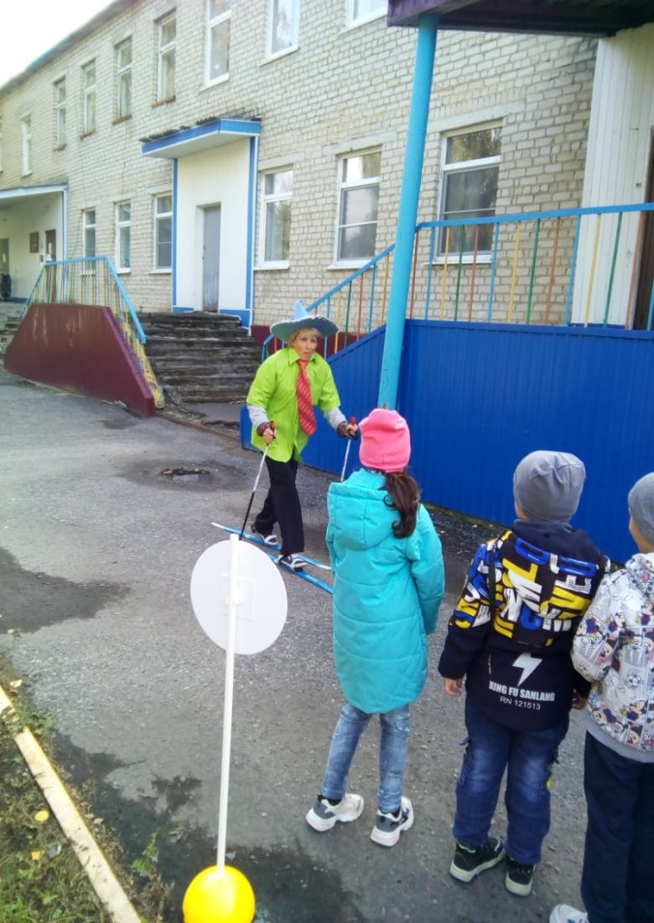

Slide 7
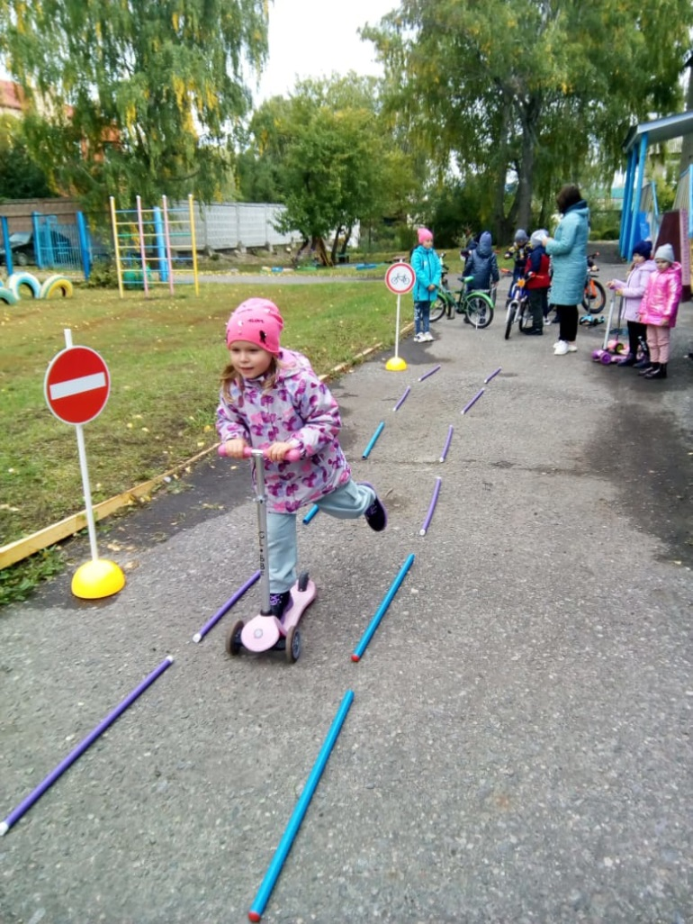

Slide 8
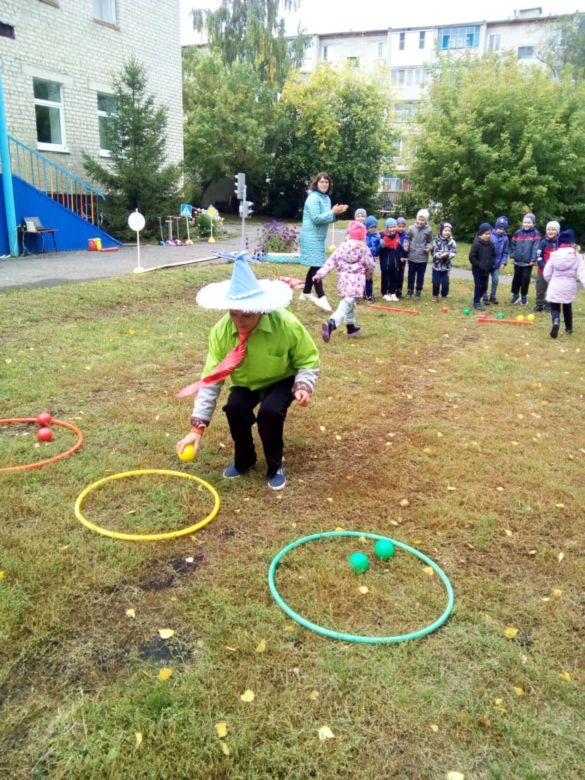

Slide 9
Спасибо за внимание!

